Slide 1
BITESTHEDUST: Sistema de Busca de Músicas por Voz

Slide 2
Sumário
INTRODUÇÃO
JUSTIFICATIVA
OBJETIVOS
METODOLOGIA
PÚBLICO ALVO
SISTEMA EXISTENTE
SISTEMA PROPOSTO
DIAGRAMAS
INTERFACES DO SISTEMA

Slide 3
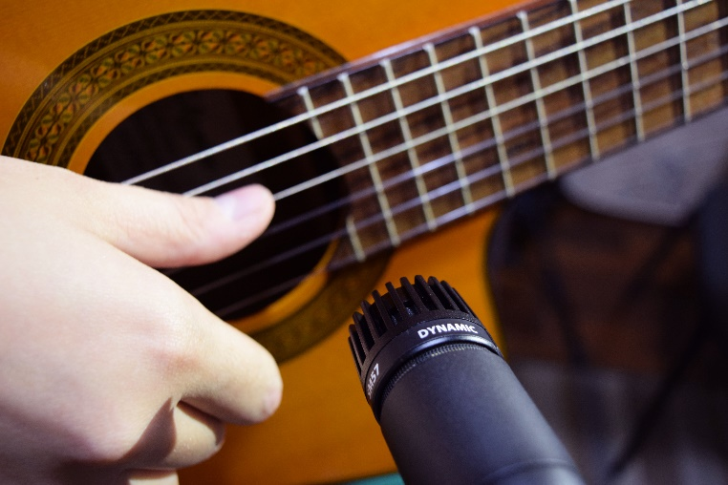
INTRODUÇÃO
O que é a música?
O que é a gravação musical?

Slide 4
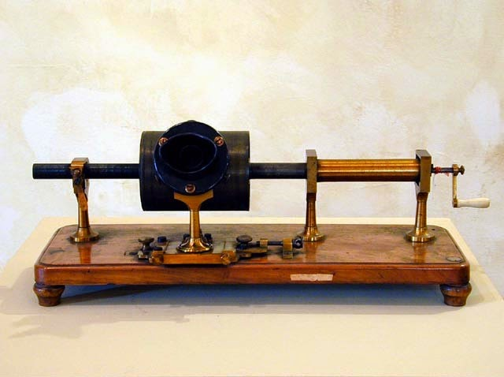
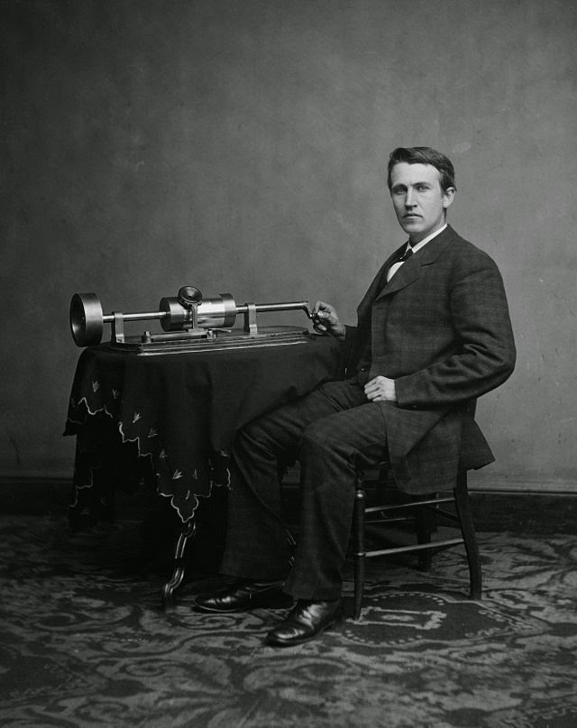
INTRODUÇÃO
Evolução da gravação:
Fonografo de Thomas Edison;

Slide 5
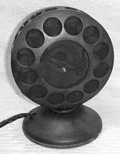
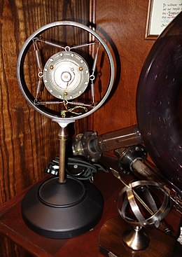
INTRODUÇÃO
Evolução da gravação:
1916 foram criados os microfones condensadores;
1923 foram implementadas bobinas dinâmicas;
1925 foram adotados pelas principais gravadoras dos EUA;

Slide 6
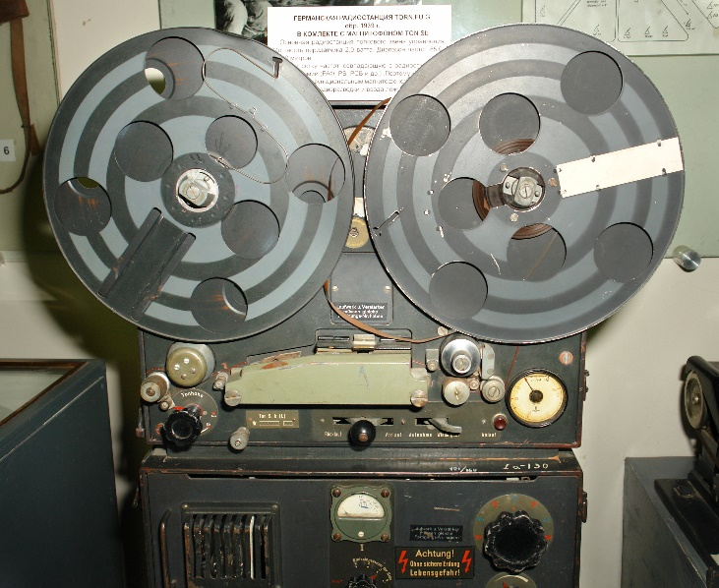
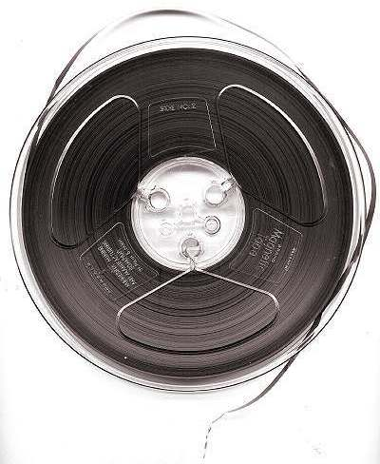
INTRODUÇÃO
Evolução da gravação:
Criação da fita magnética pelos alemães em 1930;
Descoberta pelos Aliados em 1945;

Slide 7
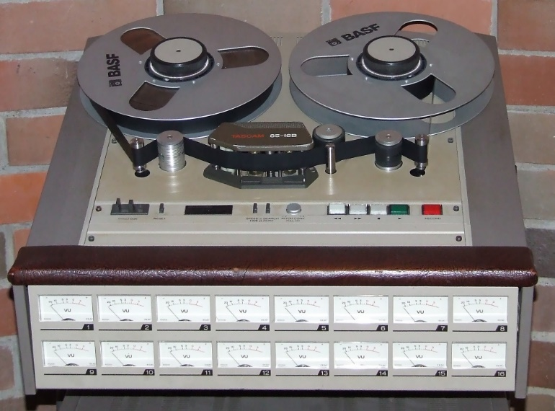
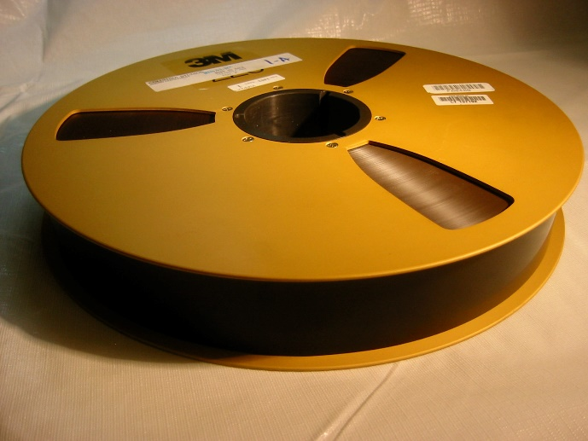
INTRODUÇÃO
Evolução da gravação:
A partir de 1950 a fita magnética se torna padrão para gravações;
Começam as gravações multipista;

Slide 8
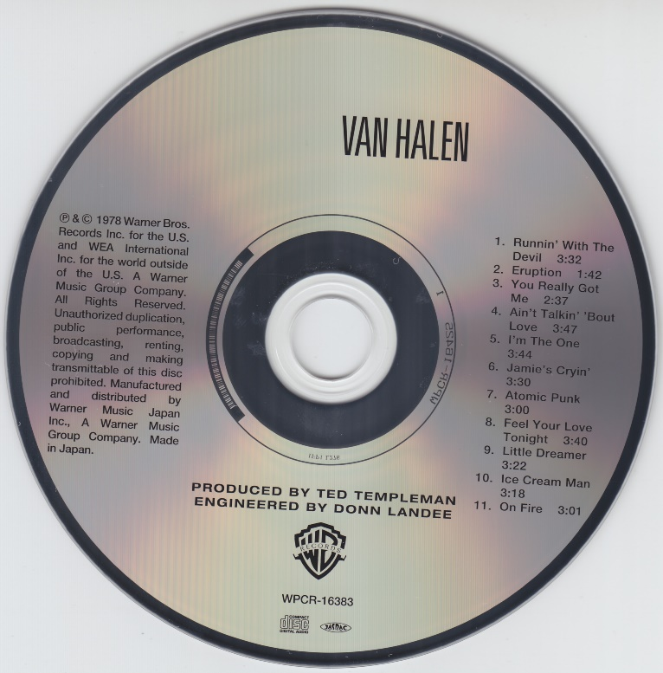
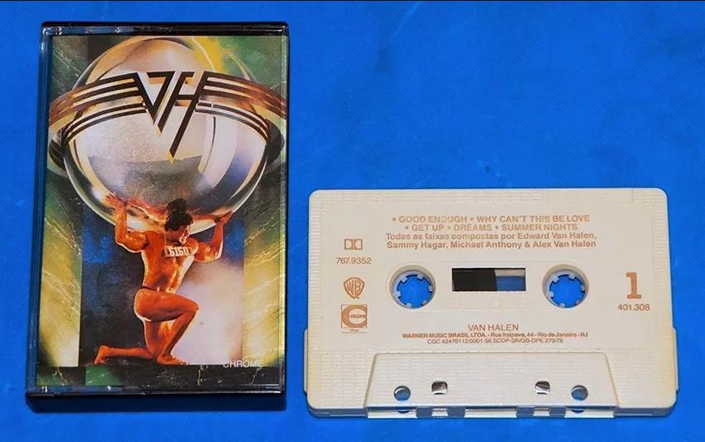
INTRODUÇÃO
Evolução da gravação:
Começam as gravações digitais;
Surgimento da fita cassete e do CD

Slide 9
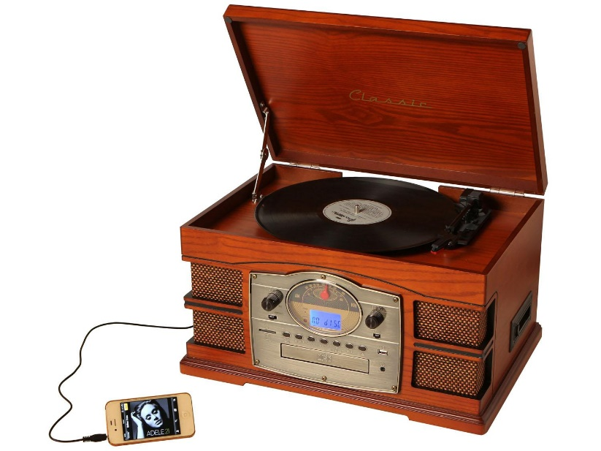

INTRODUÇÃO
Evolução não só na gravação, mas também nos ouvintes de música;

Slide 10

INTRODUÇÃO
Sistemas de Busca;
Funcionamento de um sistema de busca;

Slide 11
JUSTIFICATIVA
Com a necessidade de um sistema online de busca por voz focado somente para músicas, está sendo desenvolvido este sistema, que pode não somente facilitar a busca por músicas, como também inserir pessoas neste meio musical, podendo ser também útil para que pessoas com deficiência visual possam com mais facilidade buscar por músicas.

Slide 12
OBJETIVOS
Objetivo Geral:
Um sistema que possa propor aos amantes de música um método alternativo de busca de música;

Slide 13
OBJETIVOS
Objetivos Específicos:
realizar buscas tanto por texto quanto por voz;
permitir que o usuário avalie as músicas;
realizar comandos de voz no site;
gerenciar cadastros de:
gênero musical;
álbum musical;
artistas;
música;
usuários;
oferecer responsibilidade do sistema para diversas plataformas.

Slide 14
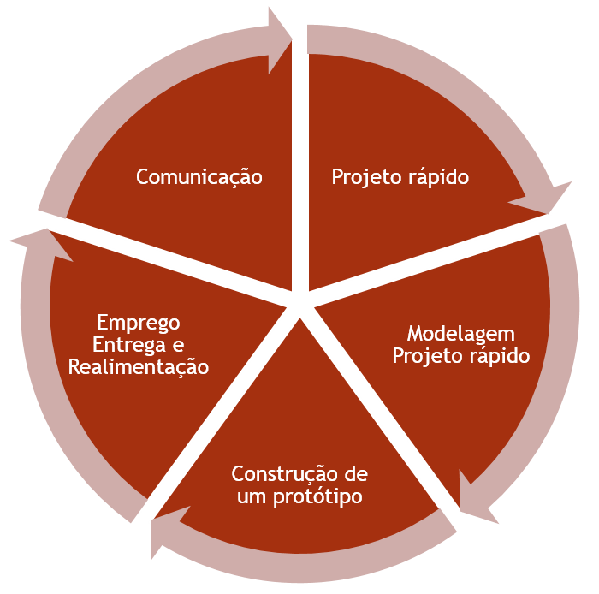
METODOLOGIA
Criação da engenharia de software;
Paradigmas de desenvolvimento e programação;
Prototipação;
Levantamento de requisitos ;

Slide 15
METODOLOGIA
Ferramentas usadas:
Astah Professional;
Java;
JSF;
Primefaces;
XHTML;
Css;
JavaScipt;
Bootstrap;
Jquery;
Annyang!.

Slide 16
PÚBLICO ALVO
Este sistema tem como público alvo, desde pré-adolescentes até a maior idade, sendo que o ato de buscar músicas provavelmente é visado por todas as idades, podendo também dar maior acessibilidade a portadores de deficiência visual, sendo que a pesquisa será realizada por voz.

Slide 17
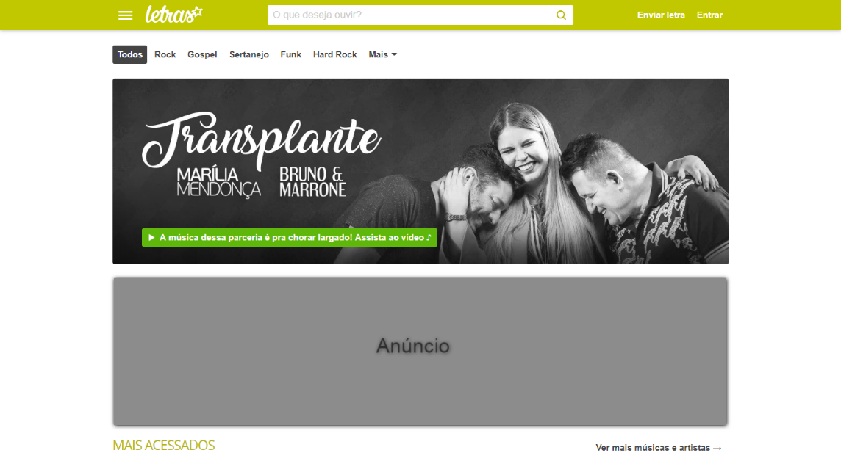
SISTEMA EXISTENTE
Letras
Positivo:
Este possuindo não só a função de buscar música, mas também a de informar as músicas novas, e também as mais acessadas.
Negativo:
Ele não disponibiliza informações sobe o compositor da música, e nem sobre de que álbum veio essa música.

Slide 18
SISTEMA PROPOSTO
Busca tanto por voz quanto por texto;
Comandos por voz;
Informar o gênero da música, o álbum, o artista Intérprete e os participantes caso houver e os compositores.

Slide 19
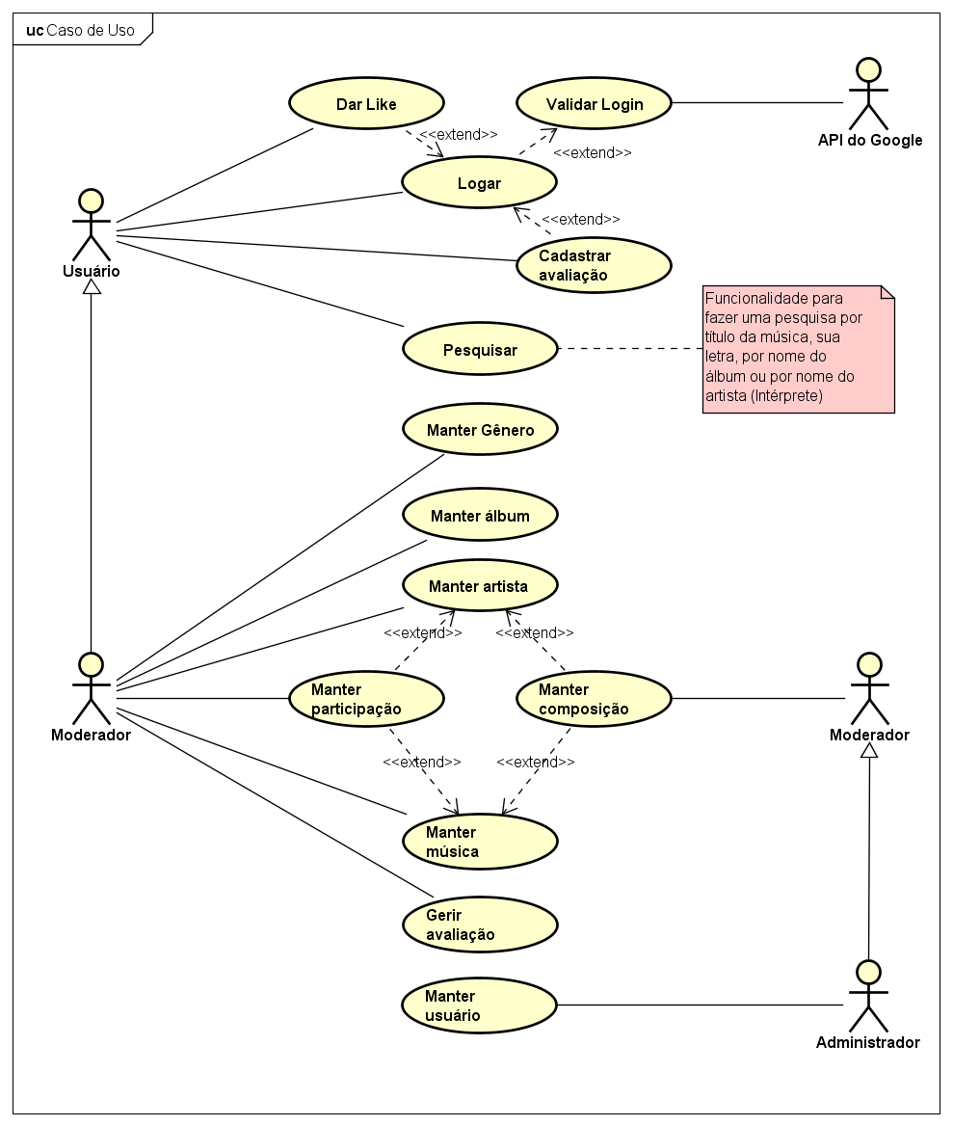
DIAGRAMA DE CASO DE USO

Slide 20
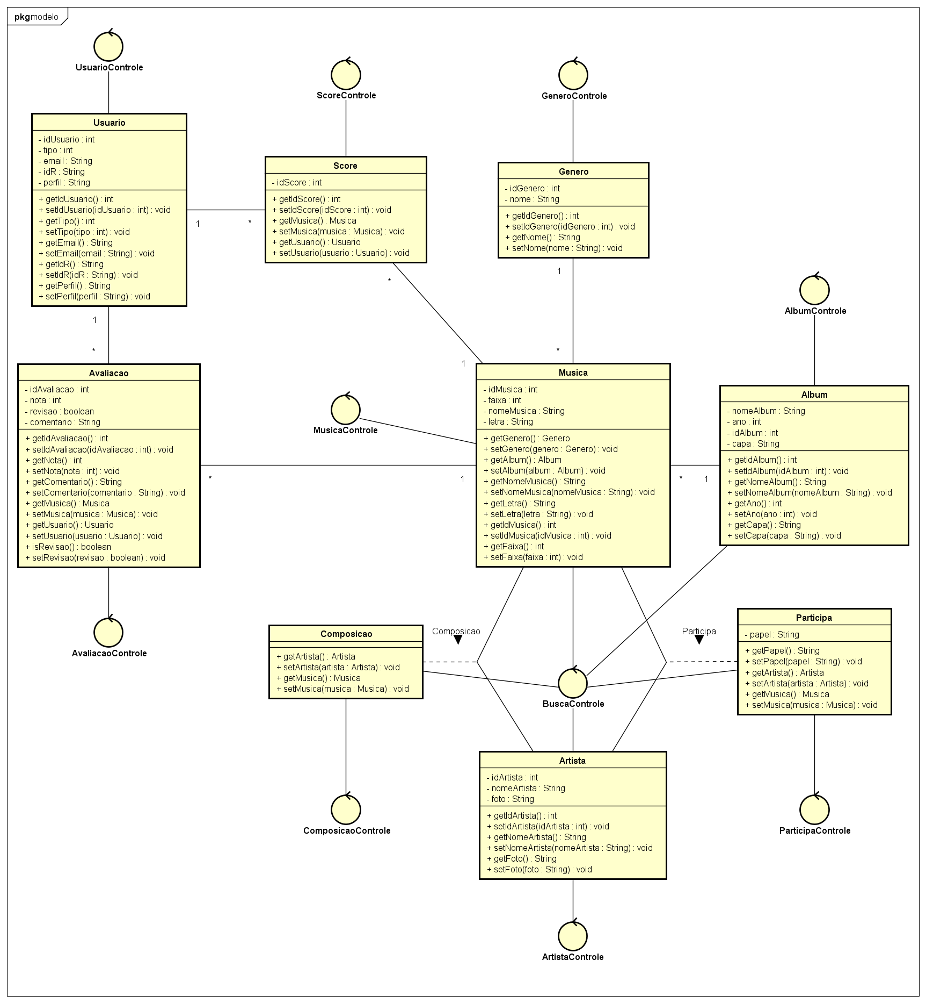
DIAGRAMA DE CLASSES

Slide 21
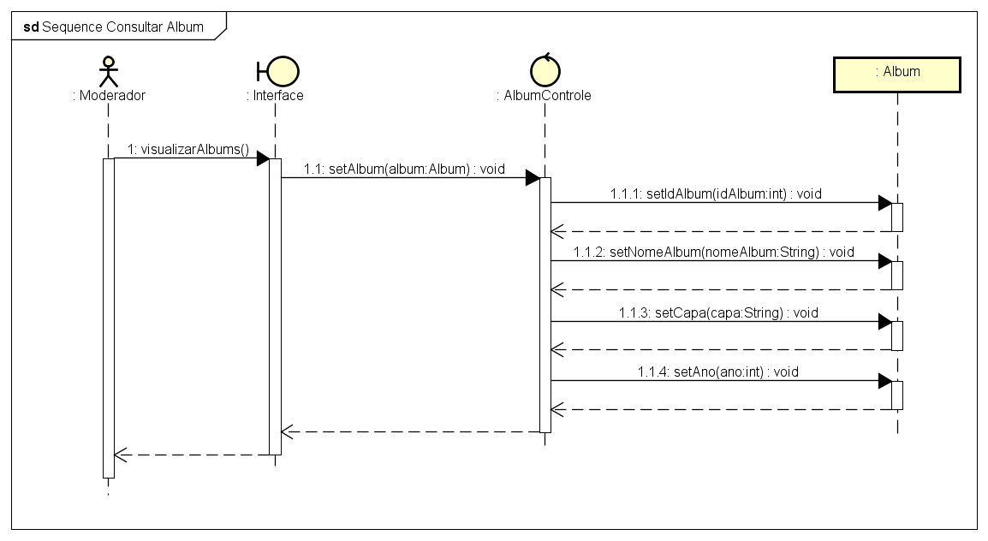
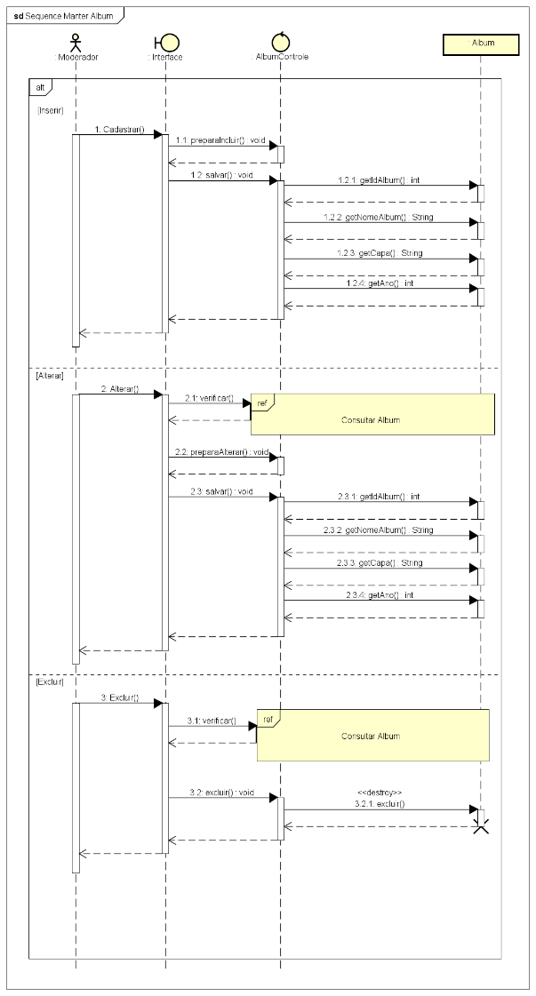
DIAGRAMA DE SEQUENCIA

Slide 22
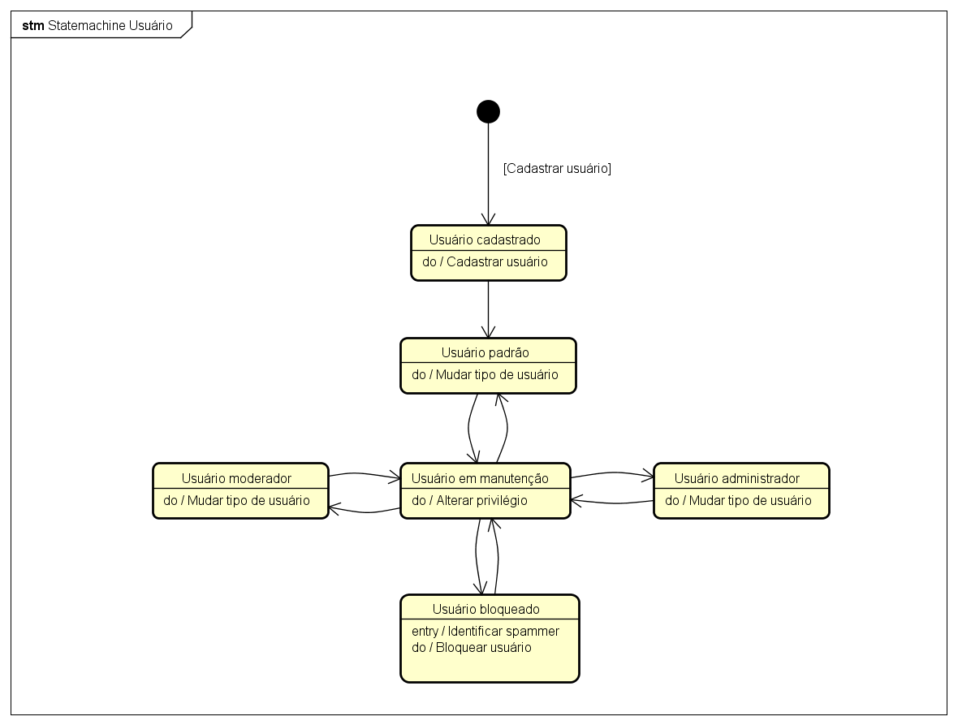
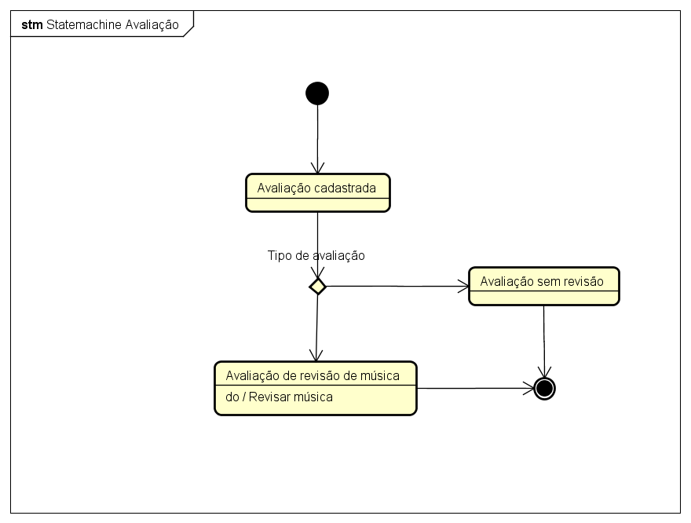
DIAGRAMAS DE MÁQUINA DE ESTADO

Slide 23
INTERFACES DO SISTEMA
ABRIR SISTEMA

